Slide 1

离散数学
第7章 特殊图

Slide 2

本章导读
本章导读
特殊图是图论中各种特殊类型的图的总称，它们各自具有一些独特的性质和特点，可以有针对地用于解决某一类或几类特殊的数学问题。例如，欧拉图通常对应于中国邮路问题和一笔画问题；哈密顿图常用来解决货郎担问题；二部图适用于匹配问题；平面图可用于研究复杂的着色问题。
本章将介绍上述几种特殊图，即欧拉图、哈密顿图、二部图和平面图，阐述它们的定义以及判定方法。最后，分别给出这几种特殊图各自的典型应用，解释说明如何利用它们来解决具体的问题。
Notes:
可以用它来表示实际世界中的离散结构。

Slide 3
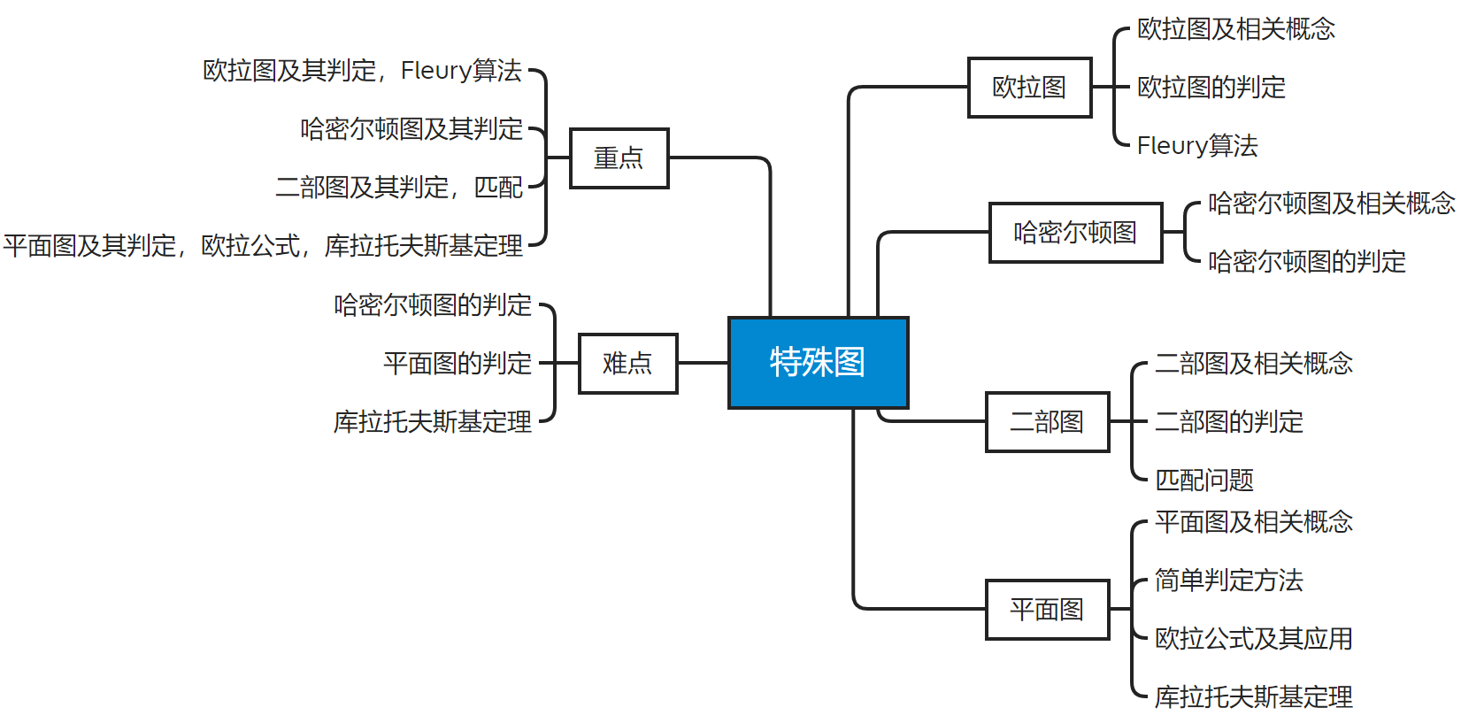
本章导读
本章导读
Notes:
可以用它来表示实际世界中的离散结构。

Slide 4
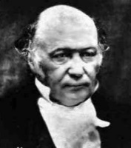

本章导读
历史人物
哈密尔顿：爱尔兰数学家、物理学家、力学家。首先建立了光学的数学理论，提出了动力学中著名的"哈密顿最小作用原理"，建立了动力学方程﹣﹣哈密顿典型方程，还建立了与系统的总能量有关的哈密顿函数。哈密顿图是图论中的一个术语。
管梅谷：上海市人，数学家。曾任山东师范大学校长、复旦大学运筹学系主任。代表著作有《线性规划》《图论中的几个极值问题》《奇偶点图上作业法》等。提出了中国邮路问题，中国运筹学会科学技术奖﹣﹣终身成就奖获得者。
Notes:
可以用它来表示实际世界中的离散结构。

Slide 5
1
欧拉图的基本概念和判定
目录
CONTENTS
2
哈密顿图的基本概念和判定
3
二部图图的基本概念
4
平面图的基本概念和判定
5
特殊图的应用

Slide 6
本章导读
欧拉图
欧拉图(Euler graph)的概念源于瑞士数学家欧拉研究哥尼斯堡(Konigsberg)七桥问题而形成。在当时的哥尼斯堡城有一条普莱格尔(Pregel)河，河中有两座小岛，并有七座桥将这两座小岛和河的两岸连接起来，如下图所示。那里的居民曾热衷于一个问题：一个散步者从任何一处陆地出发，怎样才能走遍每座桥一次且仅一次，最后又回到原出发点？这就是著名的哥尼斯堡七桥问题。
哥尼斯堡七桥问题图示
Notes:
可以用它来表示实际世界中的离散结构。

Slide 7
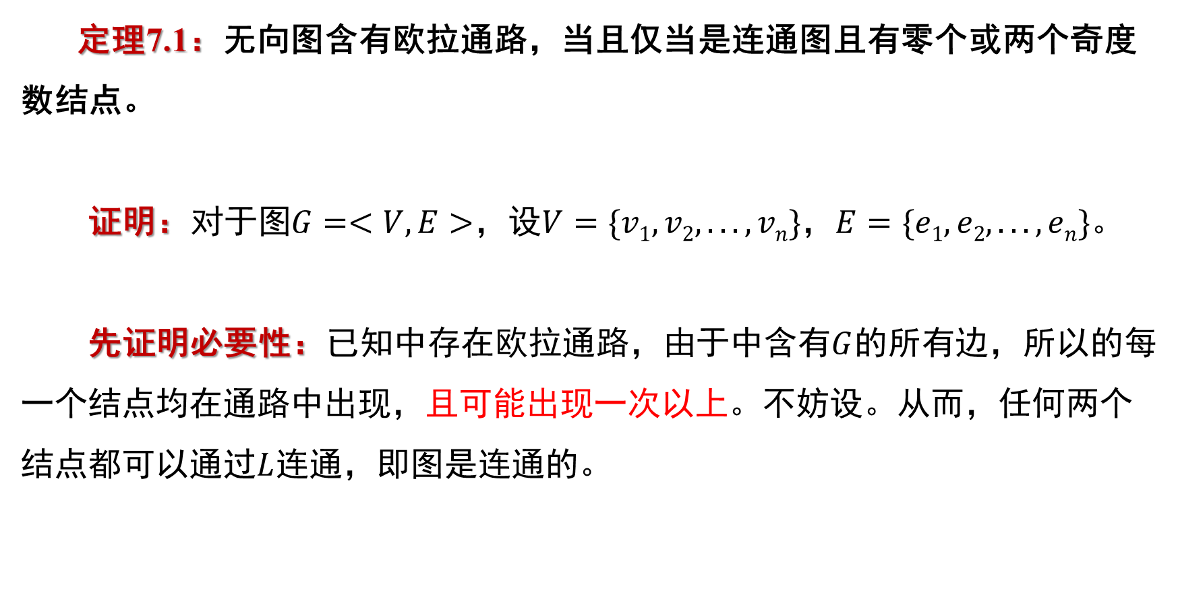
本章导读
欧拉图判定
定理7.1：无向图含有欧拉通路，当且仅当是连通图且有零个或两个奇度数结点。
证明：对于图$G=<V,E>$，设$V=\{v1,v2,...,vn\}$，$E=\{e1,e2,...,en\}$。
先证明必要性：已知中存在欧拉通路，由于中含有$G$的所有边，所以的每一个结点均在通路中出现，且可能出现一次以上。不妨设。从而，任何两个结点都可以通过$L$连通，即图是连通的。
Notes:
可以用它来表示实际世界中的离散结构。

Slide 8
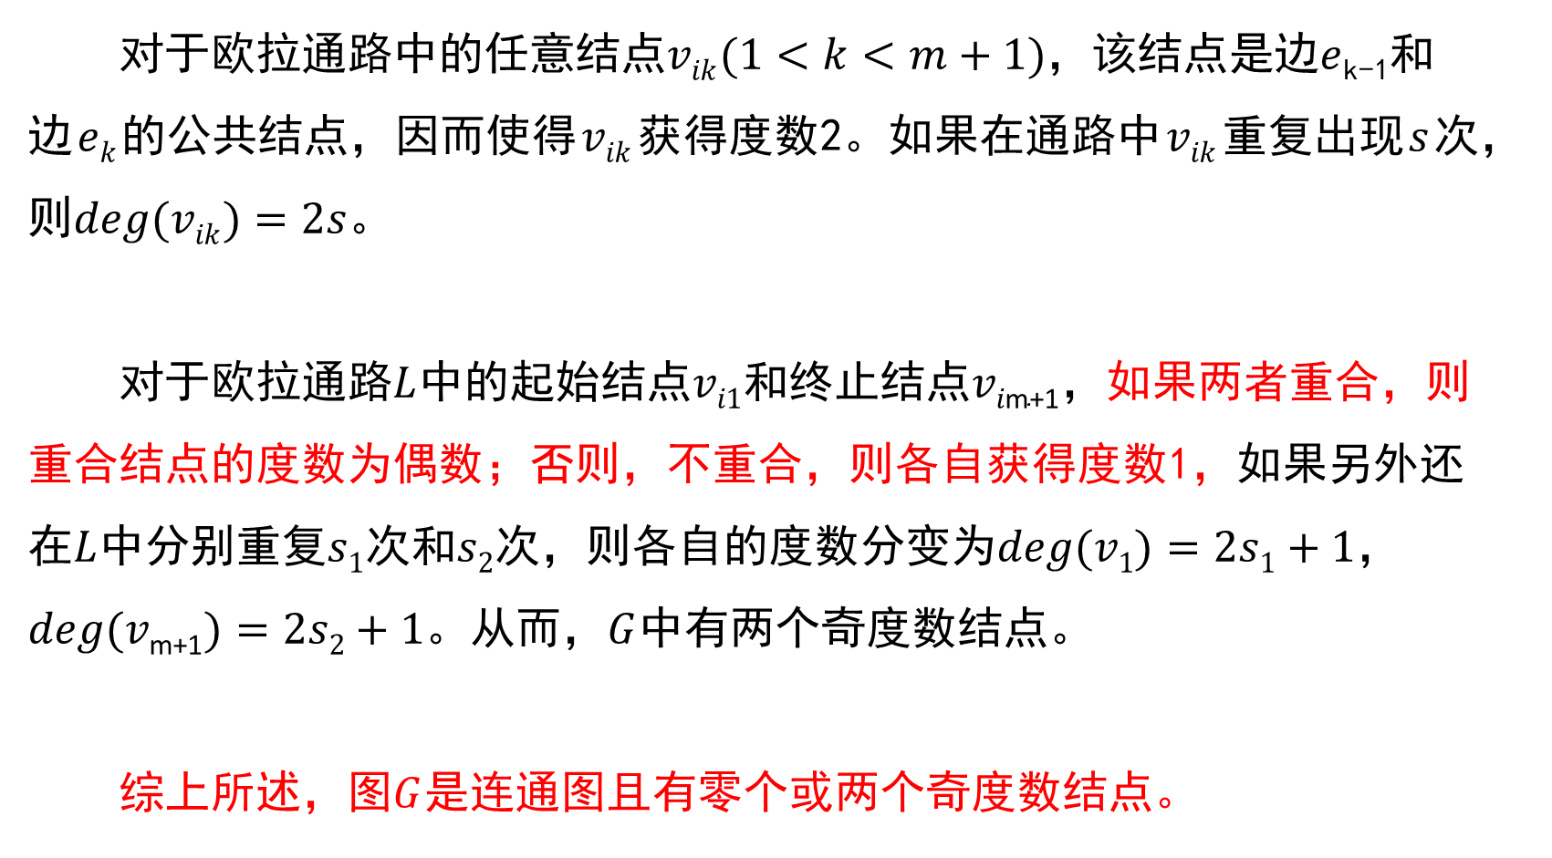
本章导读
欧拉图判定
对于欧拉通路中的任意结点$vik(1<k<m+1)$，该结点是边$e$_{k-1}和边$ek$的公共结点，因而使得$vik$获得度数2。如果在通路中$vik$重复出现$s$次，则$deg(vik)=2s$。
对于欧拉通路$L$中的起始结点$vi1$和终止结点$vi\text{m}\text{+1}$，如果两者重合，则重合结点的度数为偶数；否则，不重合，则各自获得度数1，如果另外还在$L$中分别重复$s1$次和$s2$次，则各自的度数分变为$deg(v1)=2s1+1$，$deg(v\text{m}\text{+1})=2s2+1$。从而，$G$中有两个奇度数结点。
综上所述，图$G$是连通图且有零个或两个奇度数结点。
Notes:
可以用它来表示实际世界中的离散结构。

Slide 9
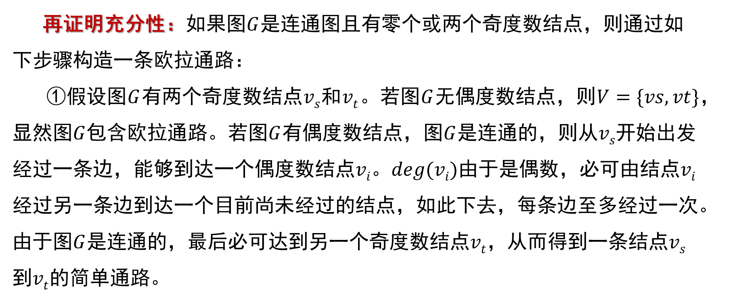
本章导读
欧拉图判定
再证明充分性：如果图$G$是连通图且有零个或两个奇度数结点，则通过如下步骤构造一条欧拉通路：
①假设图$G$有两个奇度数结点$vs$和$vt$。若图$G$无偶度数结点，则$V=\{vs,vt\}$，显然图$G$包含欧拉通路。若图$G$有偶度数结点，图$G$是连通的，则从$vs$开始出发经过一条边，能够到达一个偶度数结点$vi$。$deg(vi)$由于是偶数，必可由结点$vi$经过另一条边到达一个目前尚未经过的结点，如此下去，每条边至多经过一次。由于图$G$是连通的，最后必可达到另一个奇度数结点$vt$，从而得到一条结点$vs$到$vt$的简单通路。
Notes:
可以用它来表示实际世界中的离散结构。

Slide 10
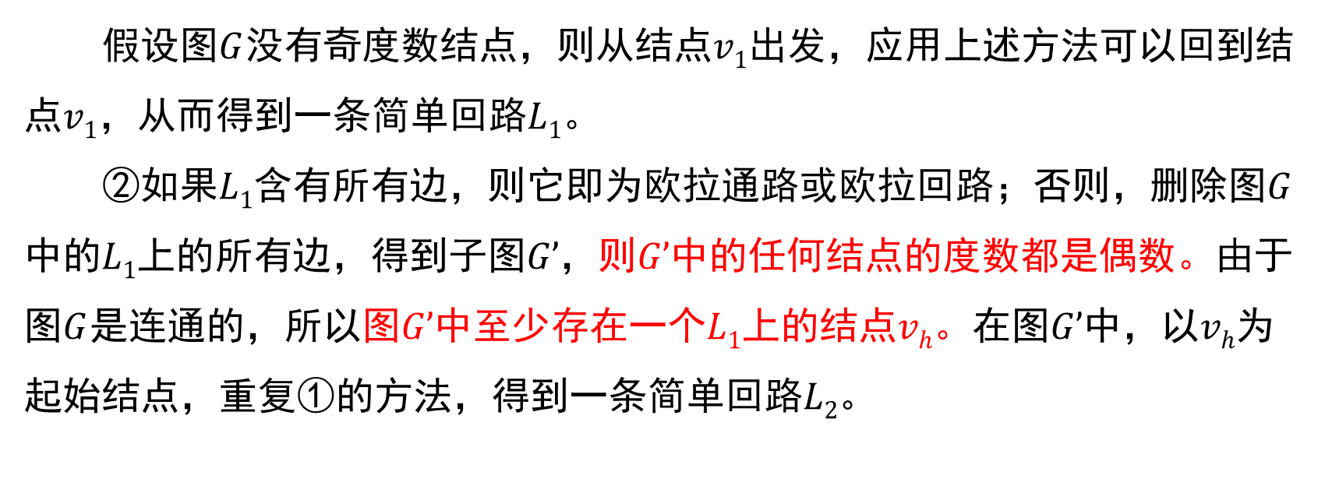
本章导读
欧拉图判定
假设图$G$没有奇度数结点，则从结点$v1$出发，应用上述方法可以回到结点$v1$，从而得到一条简单回路$L1$。
②如果$L1$含有所有边，则它即为欧拉通路或欧拉回路；否则，删除图$G$中的$L1$上的所有边，得到子图$G’$，则$G’$中的任何结点的度数都是偶数。由于图$G$是连通的，所以图$G’$中至少存在一个$L1$上的结点$vh$。在图$G’$中，以$vh$为起始结点，重复①的方法，得到一条简单回路$L2$。
Notes:
可以用它来表示实际世界中的离散结构。

Slide 11
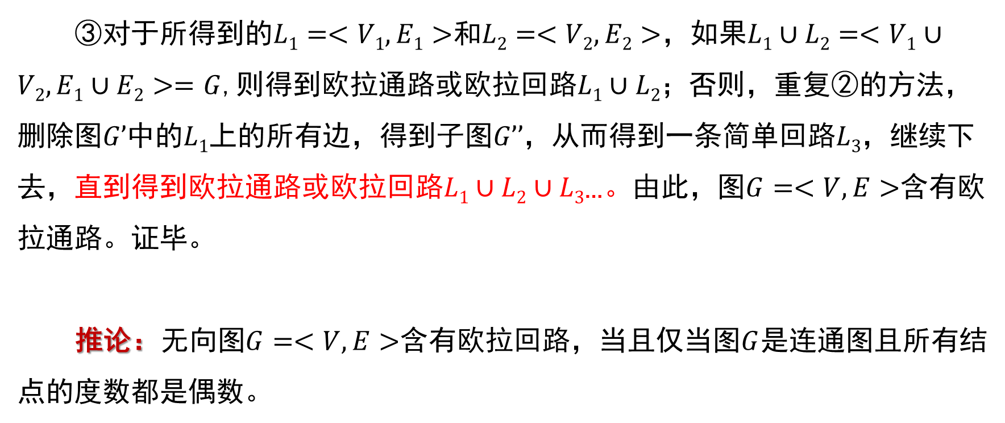
本章导读
欧拉图判定
③对于所得到的$L1=<V1,E1>$和$L2=<V2,E2>$，如果$L1∪L2=<V1∪V2,E1∪E2>=G$,则得到欧拉通路或欧拉回路$L1∪L2$；否则，重复②的方法，删除图$G’$中的$L1$上的所有边，得到子图$G’’$，从而得到一条简单回路$L3$，继续下去，直到得到欧拉通路或欧拉回路$L1∪L2∪L3$…。由此，图$G=<V,E>$含有欧拉通路。证毕。
推论：无向图$G=<V,E>$含有欧拉回路，当且仅当图$G$是连通图且所有结点的度数都是偶数。
Notes:
可以用它来表示实际世界中的离散结构。

Slide 12
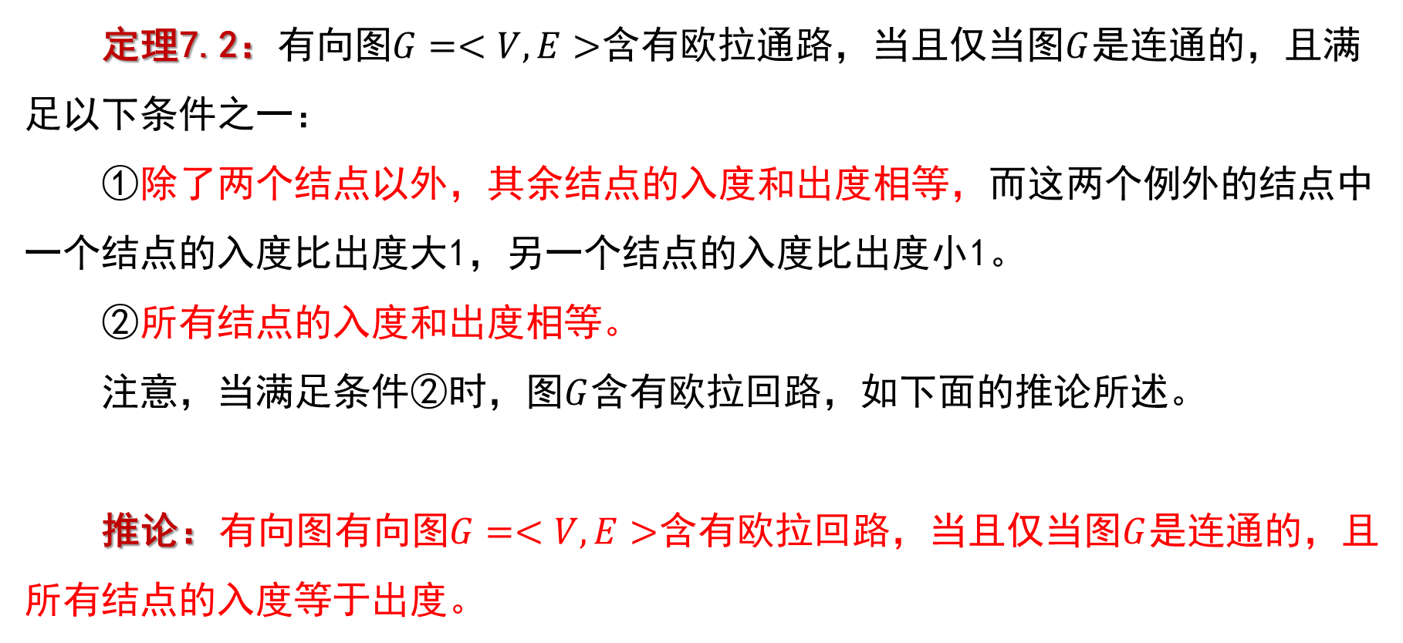
本章导读
欧拉图判定
定理7.2：有向图$G=<V,E>$含有欧拉通路，当且仅当图$G$是连通的，且满足以下条件之一：
①除了两个结点以外，其余结点的入度和出度相等，而这两个例外的结点中一个结点的入度比出度大1，另一个结点的入度比出度小1。
②所有结点的入度和出度相等。
注意，当满足条件②时，图$G$含有欧拉回路，如下面的推论所述。
推论：有向图有向图$G=<V,E>$含有欧拉回路，当且仅当图$G$是连通的，且所有结点的入度等于出度。
Notes:
可以用它来表示实际世界中的离散结构。

Slide 13
本章导读
哈密顿图
哈密顿图(Hamilton graph)的提出源于英国数学家哈密顿所发明的一种名为“周游世界”的游戏：如下图(a)所示是一个由12个正五边形面做成的正12面体的玩具。它共有20个顶点，以世界上20个著名城市命名。游戏规则是要求沿着这个12面体的棱，走遍每个顶点一次且仅一次，最后回到出发点。
Notes:
可以用它来表示实际世界中的离散结构。

Slide 14
本章导读
哈密顿图
图(b)给出上述游戏对应的无向图。图中的结点对应于各个城市，边对应于连接各个城市之间的棱。要完成这个游戏，就是要求按照图示的结点标号行走，遍历所有结点一次且仅一次，也就是在图(b)中，寻找一条经过所有结点一次且仅一次的基本回路。
“周游世界”游戏
Notes:
可以用它来表示实际世界中的离散结构。

Slide 15
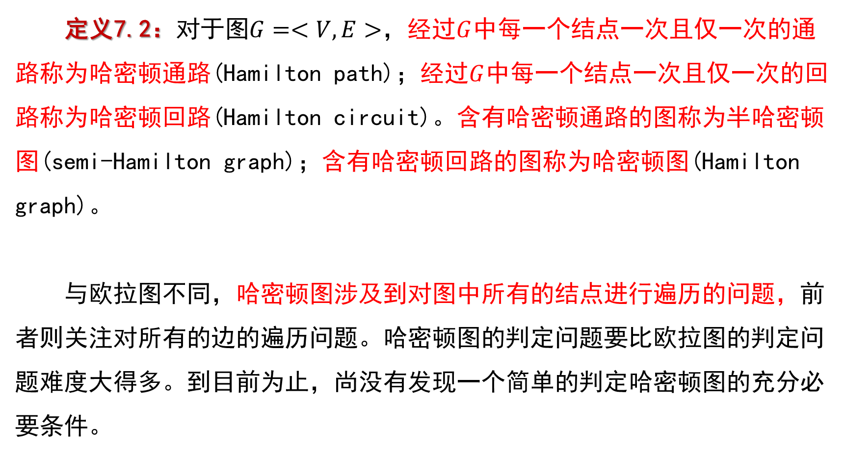
本章导读
哈密顿图
定义7.2：对于图$G=<V,E>$，经过$G$中每一个结点一次且仅一次的通路称为哈密顿通路(Hamilton path)；经过$G$中每一个结点一次且仅一次的回路称为哈密顿回路(Hamilton circuit)。含有哈密顿通路的图称为半哈密顿图(semi-Hamilton graph)；含有哈密顿回路的图称为哈密顿图(Hamilton graph)。
与欧拉图不同，哈密顿图涉及到对图中所有的结点进行遍历的问题，前者则关注对所有的边的遍历问题。哈密顿图的判定问题要比欧拉图的判定问题难度大得多。到目前为止，尚没有发现一个简单的判定哈密顿图的充分必要条件。
Notes:
可以用它来表示实际世界中的离散结构。

Slide 16
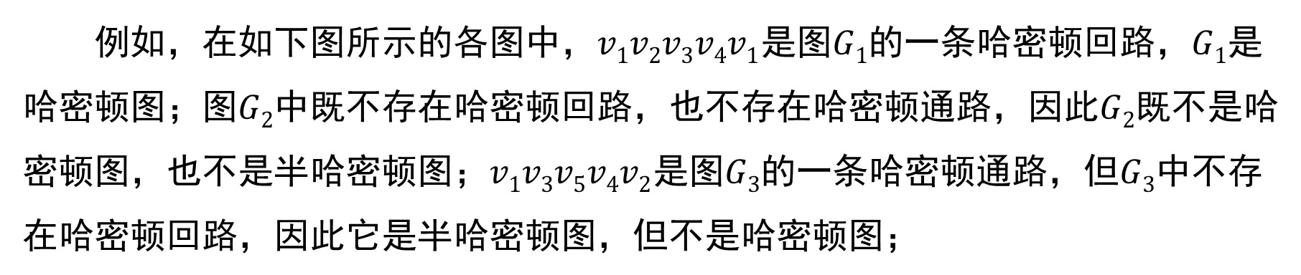
本章导读
哈密顿图
例如，在如下图所示的各图中，$v1v2v3v4v1$是图$G1$的一条哈密顿回路，$G1$是哈密顿图；图$G2$中既不存在哈密顿回路，也不存在哈密顿通路，因此$G2$既不是哈密顿图，也不是半哈密顿图；$v1v3v5v4v2$是图$G3$的一条哈密顿通路，但$G3$中不存在哈密顿回路，因此它是半哈密顿图，但不是哈密顿图；
哈密顿图的示例
Notes:
可以用它来表示实际世界中的离散结构。

Slide 17
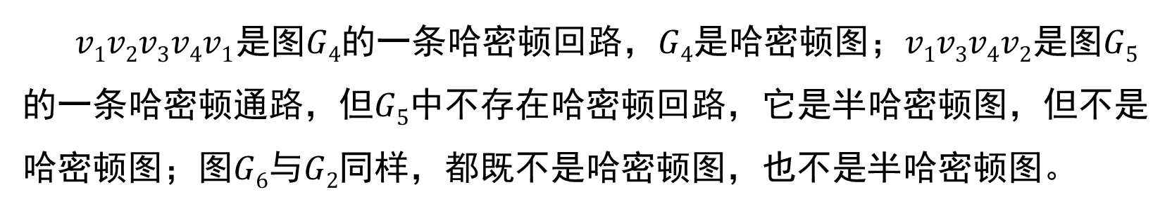
本章导读
哈密顿图
$v1v2v3v4v1$是图$G4$的一条哈密顿回路，$G4$是哈密顿图；$v1v3v4v2$是图$G5$的一条哈密顿通路，但$G5$中不存在哈密顿回路，它是半哈密顿图，但不是哈密顿图；图$G6$与$G2$同样，都既不是哈密顿图，也不是半哈密顿图。
哈密顿图的示例
Notes:
可以用它来表示实际世界中的离散结构。

Slide 18
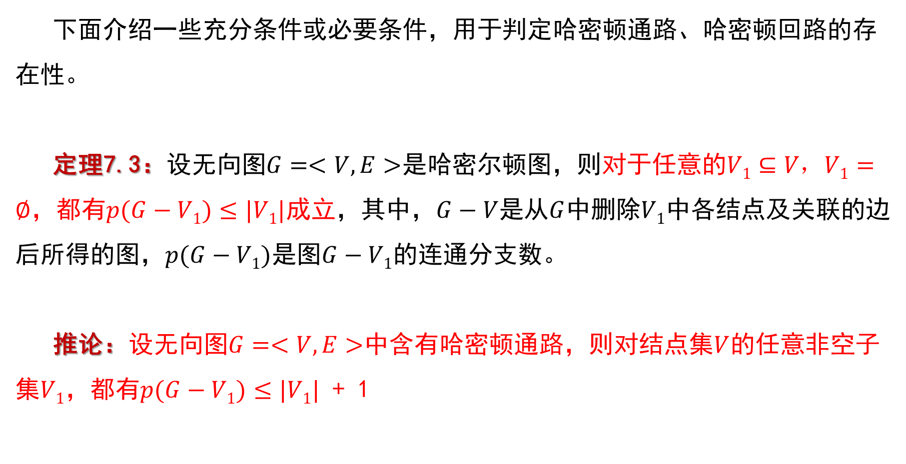
本章导读
哈密顿的判定
下面介绍一些充分条件或必要条件，用于判定哈密顿通路、哈密顿回路的存在性。
定理7.3：设无向图$G=<V,E>$是哈密尔顿图，则对于任意的$V1⊆V，V1=∅$，都有$p(G−V1)≤|V1|$成立，其中，$G−V$是从$G$中删除$V1$中各结点及关联的边后所得的图，$p(G−V1)$是图$G−V1$的连通分支数。
推论：设无向图$G=<V,E>$中含有哈密顿通路，则对结点集$V$的任意非空子集$V1$，都有$p(G−V1)≤|V1|$ + 1
Notes:
可以用它来表示实际世界中的离散结构。

Slide 19
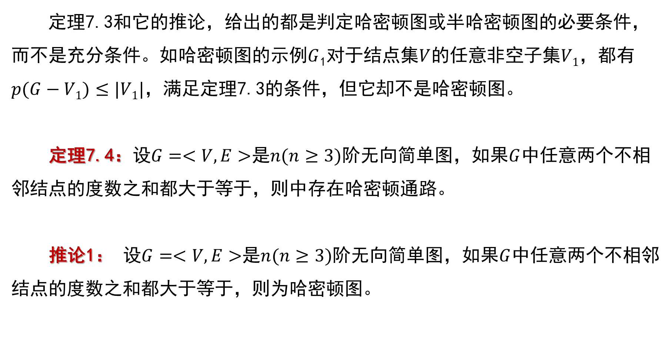
本章导读
哈密顿的判定
定理7.3和它的推论，给出的都是判定哈密顿图或半哈密顿图的必要条件，而不是充分条件。如哈密顿图的示例$G$₁对于结点集$V$的任意非空子集$V1$，都有$p(G−V1)≤|V1|$，满足定理7.3的条件，但它却不是哈密顿图。
定理7.4：设$G=<V,E>$是$n(n≥3)$阶无向简单图，如果$G$中任意两个不相邻结点的度数之和都大于等于，则中存在哈密顿通路。
推论1： 设$G=<V,E>$是$n(n≥3)$阶无向简单图，如果$G$中任意两个不相邻结点的度数之和都大于等于，则为哈密顿图。
Notes:
可以用它来表示实际世界中的离散结构。

Slide 20
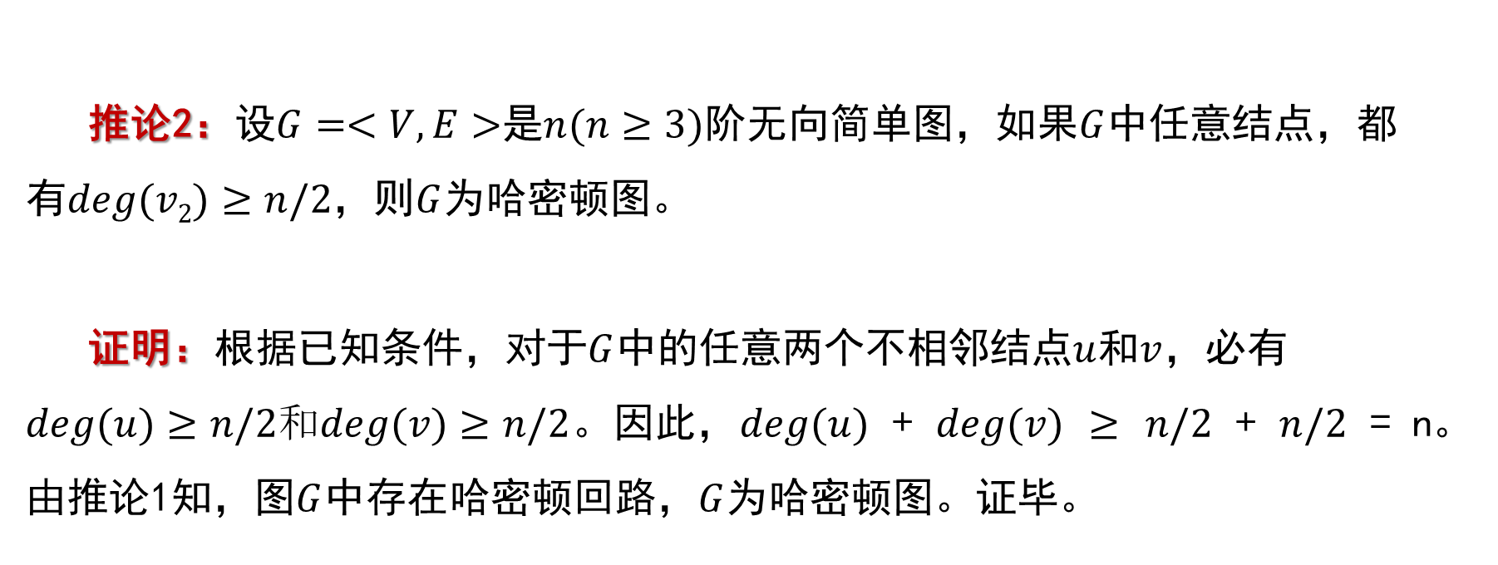
本章导读
哈密顿的判定
推论2：设$G=<V,E>$是$n(n≥3)$阶无向简单图，如果$G$中任意结点，都有$deg(v2)≥n/2$，则$G$为哈密顿图。
证明：根据已知条件，对于$G$中的任意两个不相邻结点$u$和$v$，必有$deg(u)≥n/2和deg(v)≥n/2$。因此，$deg(u)$ + $deg(v)$ $≥$ $n/2$ + $n/2$ = n。由推论1知，图$G$中存在哈密顿回路，$G$为哈密顿图。证毕。
Notes:
可以用它来表示实际世界中的离散结构。

Slide 21
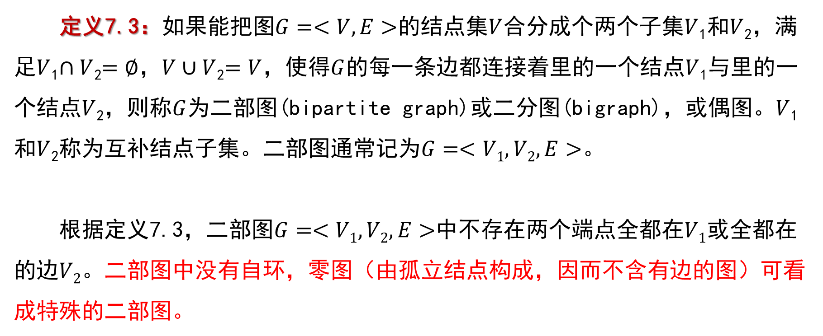
本章导读
二部图
定义7.3：如果能把图$G=<V,E>$的结点集$V$合分成个两个子集$V$₁和$V$₂，满足$V$₁$∩V$₂$=∅$，$V∪V$₂$=V$，使得$G$的每一条边都连接着里的一个结点$V$₁与里的一个结点$V$₂，则称$G$为二部图(bipartite graph)或二分图(bigraph)，或偶图。$V$₁和$V$₂称为互补结点子集。二部图通常记为$G=<V1,V2,E>$。
根据定义7.3，二部图$G=<V1,V2,E>$中不存在两个端点全都在$V1$或全都在的边$V2$。二部图中没有自环，零图（由孤立结点构成，因而不含有边的图）可看成特殊的二部图。
Notes:
可以用它来表示实际世界中的离散结构。

Slide 22
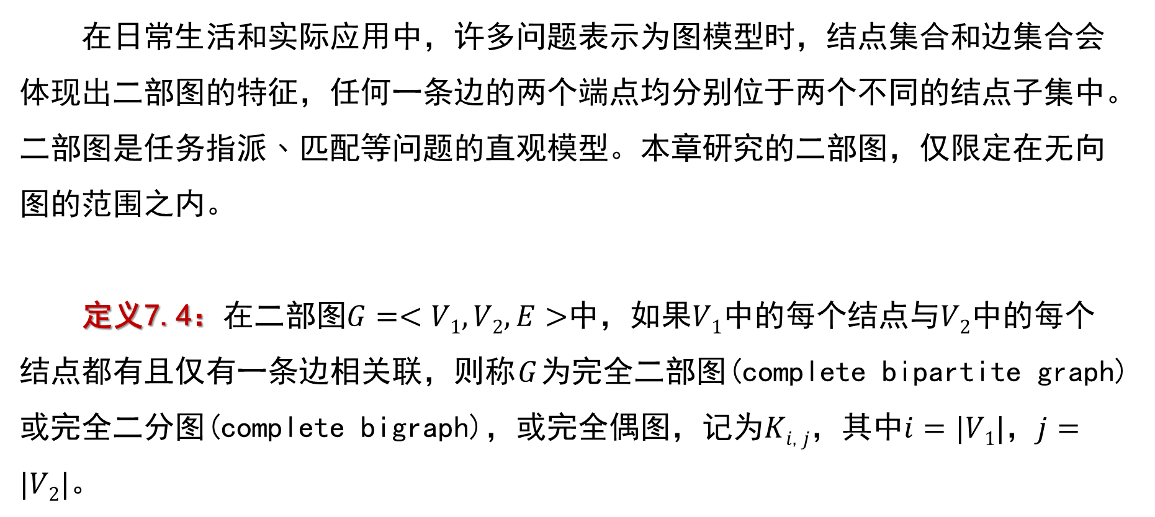
本章导读
二部图
在日常生活和实际应用中，许多问题表示为图模型时，结点集合和边集合会体现出二部图的特征，任何一条边的两个端点均分别位于两个不同的结点子集中。二部图是任务指派﹑匹配等问题的直观模型。本章研究的二部图，仅限定在无向图的范围之内。
定义7.4：在二部图$G=<V1,V2,E>$中，如果$V1$中的每个结点与$V2$中的每个结点都有且仅有一条边相关联，则称$G$为完全二部图(complete bipartite graph)或完全二分图(complete bigraph)，或完全偶图，记为$Ki\text{,}j$，其中$i=|V1|$，$j=|V2|$。
Notes:
可以用它来表示实际世界中的离散结构。

Slide 23
本章导读
二部图
下图给出$K2\text{,}3$，$K3\text{,}3$，$K3\text{,}5$，以及$K2\text{,}6$。
一些完全二部图
Notes:
可以用它来表示实际世界中的离散结构。

Slide 24
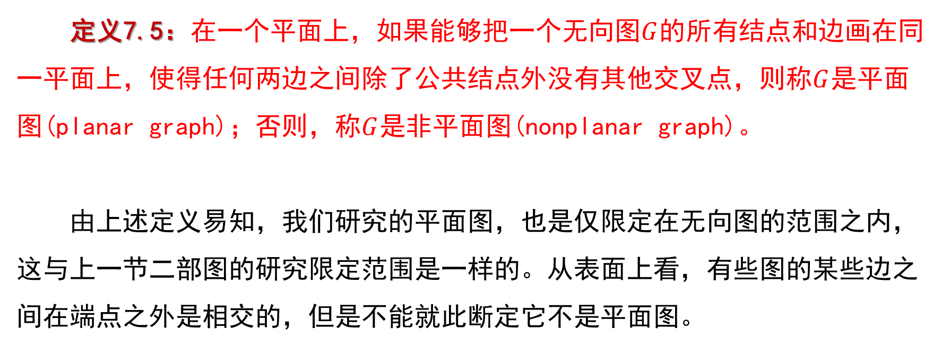
平面图
定义7.5：在一个平面上，如果能够把一个无向图$G$的所有结点和边画在同一平面上，使得任何两边之间除了公共结点外没有其他交叉点，则称$G$是平面图(planar graph)；否则，称$G$是非平面图(nonplanar graph)。
由上述定义易知，我们研究的平面图，也是仅限定在无向图的范围之内，这与上一节二部图的研究限定范围是一样的。从表面上看，有些图的某些边之间在端点之外是相交的，但是不能就此断定它不是平面图。
Notes:
可以用它来表示实际世界中的离散结构。

Slide 25
平面图
例如，对于下图(a)(b)中的无向图，将它们分别重画为下图(e)(f)之后，任何两边都没有在非公共结点处的交叉，因此它们都是平面图。尝试对下图(c)(d)中的无向图加以重画，可以分别重画为下图(g)(h)。进一步，发现无论怎么重画，均无法避免一些边在非公共结点处边的交叉，因此下图(c)(d)是非平面图。
Notes:
可以用它来表示实际世界中的离散结构。

Slide 26
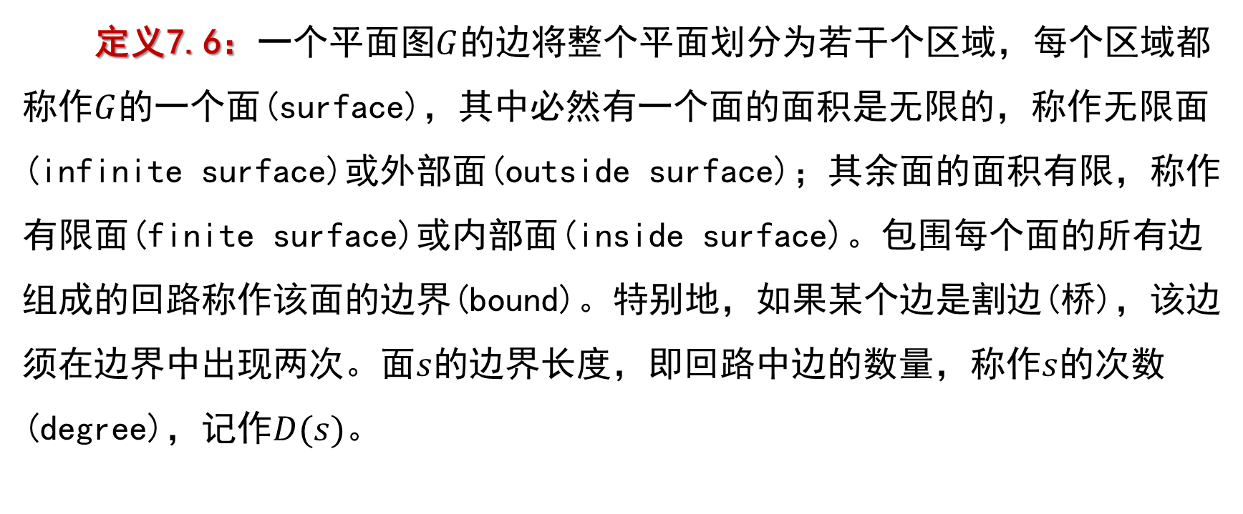
平面图
定义7.6：一个平面图$G$的边将整个平面划分为若干个区域，每个区域都称作$G$的一个面(surface)，其中必然有一个面的面积是无限的，称作无限面(infinite surface)或外部面(outside surface)；其余面的面积有限，称作有限面(finite surface)或内部面(inside surface)。包围每个面的所有边组成的回路称作该面的边界(bound)。特别地，如果某个边是割边(桥)，该边须在边界中出现两次。面$s$的边界长度，即回路中边的数量，称作$s$的次数(degree)，记作$D(s)$。
Notes:
可以用它来表示实际世界中的离散结构。

Slide 27
平面图
例7.7：考察下图所示平面图的各个面，分别给出它们各自的边界和次数。
Notes:
可以用它来表示实际世界中的离散结构。

Slide 28
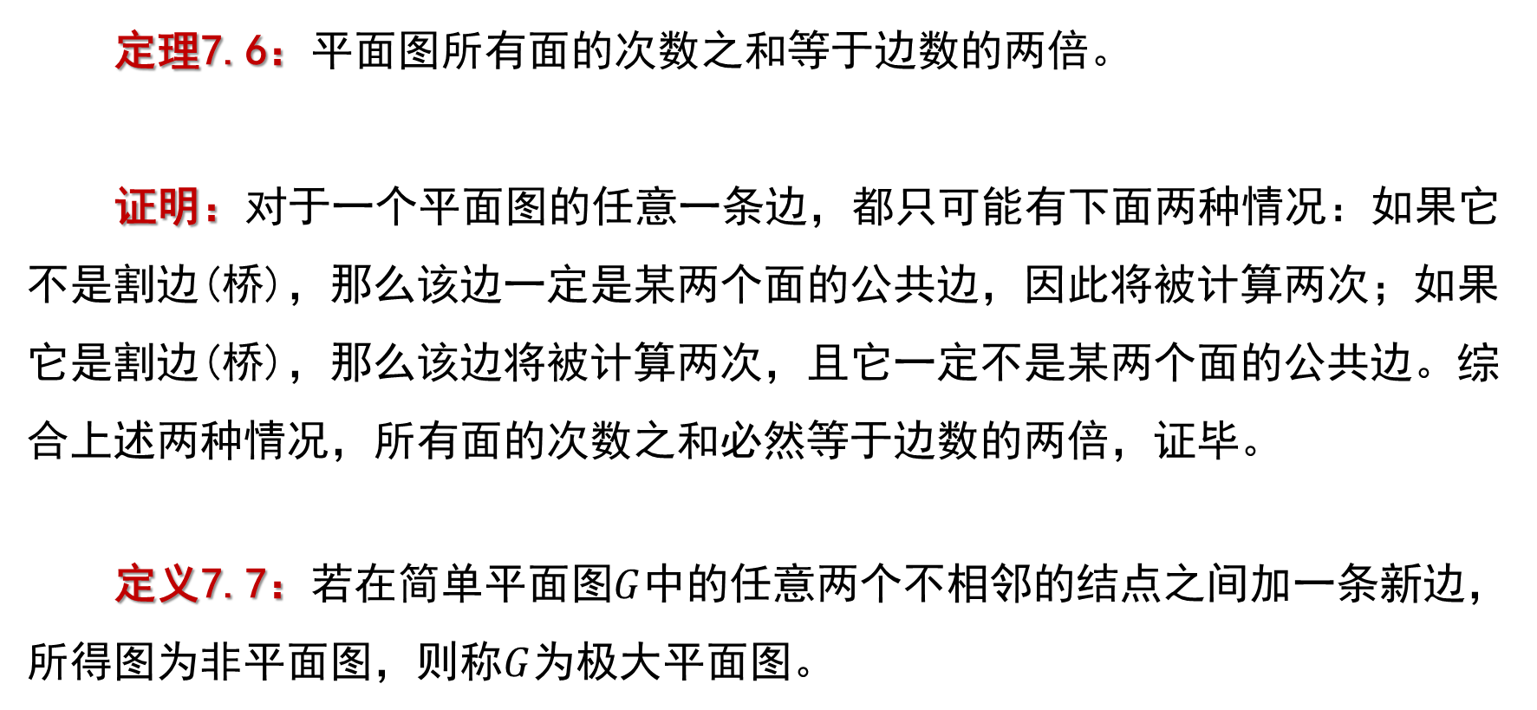
平面图
定理7.6：平面图所有面的次数之和等于边数的两倍。
证明：对于一个平面图的任意一条边，都只可能有下面两种情况：如果它不是割边(桥)，那么该边一定是某两个面的公共边，因此将被计算两次；如果它是割边(桥)，那么该边将被计算两次，且它一定不是某两个面的公共边。综合上述两种情况，所有面的次数之和必然等于边数的两倍，证毕。
定义7.7：若在简单平面图$G$中的任意两个不相邻的结点之间加一条新边，所得图为非平面图，则称$G$为极大平面图。
Notes:
可以用它来表示实际世界中的离散结构。

Slide 29
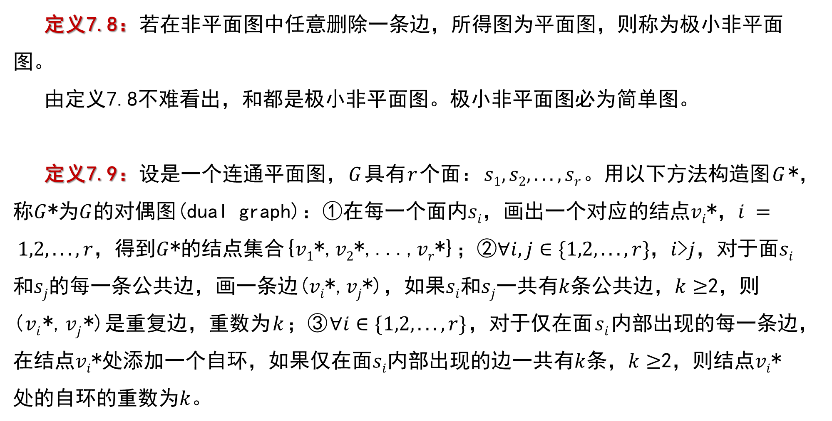
平面图
定义7.8：若在非平面图中任意删除一条边，所得图为平面图，则称为极小非平面图。
由定义7.8不难看出，和都是极小非平面图。极小非平面图必为简单图。
定义7.9：设是一个连通平面图，$G$具有$r$个面：$s1,s2,...,sr$。用以下方法构造图$G$*，称$G$*为$G$的对偶图(dual graph)：①在每一个面内$si$，画出一个对应的结点$vi$*，$i = 1,2,...,r$，得到$G$*的结点集合{$v1$*,$v2$*,...,$vr$*}；②$∀i,j∈\{1,2,...,r\}$，$i$>$j$，对于面$si$和$sj$的每一条公共边，画一条边($vi$*,$vj$*)，如果$si$和$sj$一共有$k$条公共边，$k≥$2，则($vi$*,$vj$*)是重复边，重数为$k$；③$∀i∈\{1,2,...,r\}$，对于仅在面$si$内部出现的每一条边，在结点$vi$*处添加一个自环，如果仅在面$si$内部出现的边一共有$k$条，$k≥$2，则结点$vi$*处的自环的重数为$k$。
Notes:
可以用它来表示实际世界中的离散结构。

Slide 30
平面图
下图给出两个平面图及其各自的对偶图。其中，平面图中的边用实线绘制；对偶图中的边用虚线绘制。
Notes:
可以用它来表示实际世界中的离散结构。

Slide 31
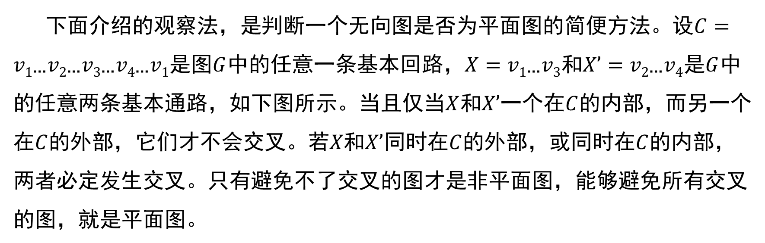
本章导读
平面图的判定
下面介绍的观察法，是判断一个无向图是否为平面图的简便方法。设$C=v1\text{…}v2\text{…}v3\text{…}v4\text{…}v1$是图$G$中的任意一条基本回路，$X=v1\text{…}v3$和$X’=v2\text{…}v4$是$G$中的任意两条基本通路，如下图所示。当且仅当$X$和$X’$一个在$C$的内部，而另一个在$C$的外部，它们才不会交叉。若$X\text{和}X’$同时在$C$的外部，或同时在$C$的内部，两者必定发生交叉。只有避免不了交叉的图才是非平面图，能够避免所有交叉的图，就是平面图。
观察法示意图
Notes:
可以用它来表示实际世界中的离散结构。

Slide 32
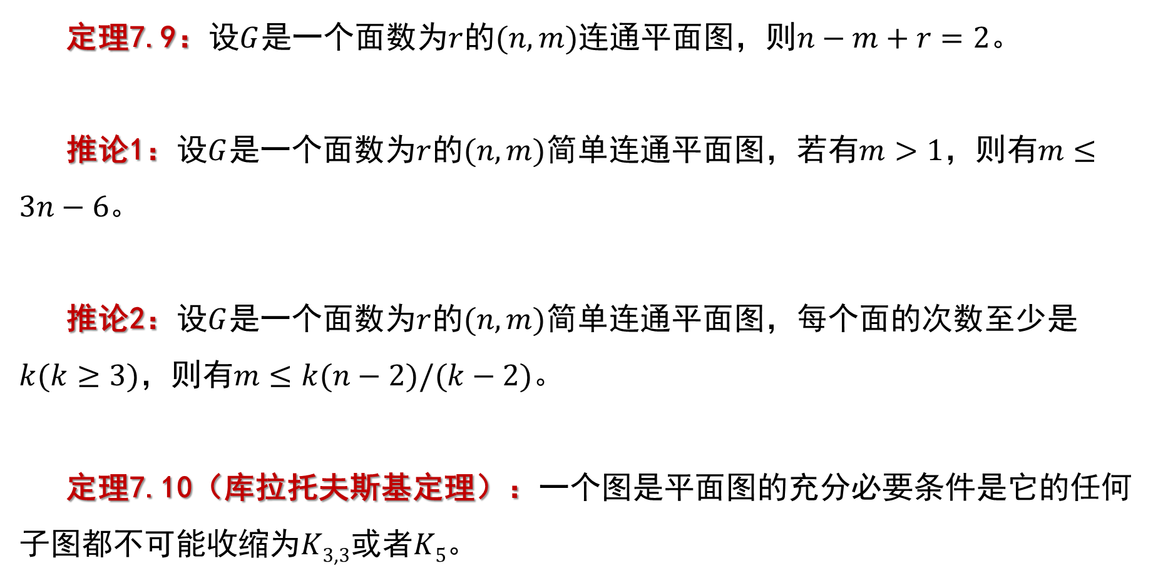
本章导读
平面图的判定
定理7.9：设$G$是一个面数为$r$的$(n,m)$连通平面图，则$n−m+r=2$。
推论1：设$G$是一个面数为$r$的$(n,m)$简单连通平面图，若有$m>1$，则有$m≤3n−6$。
推论2：设$G$是一个面数为$r$的$(n,m)$简单连通平面图，每个面的次数至少是$k(k≥3)$，则有$m≤k(n−2)/(k−2)$。
定理7.10（库拉托夫斯基定理）：一个图是平面图的充分必要条件是它的任何子图都不可能收缩为$K3\text{,}3$或者$K5$。
Notes:
可以用它来表示实际世界中的离散结构。

Slide 33
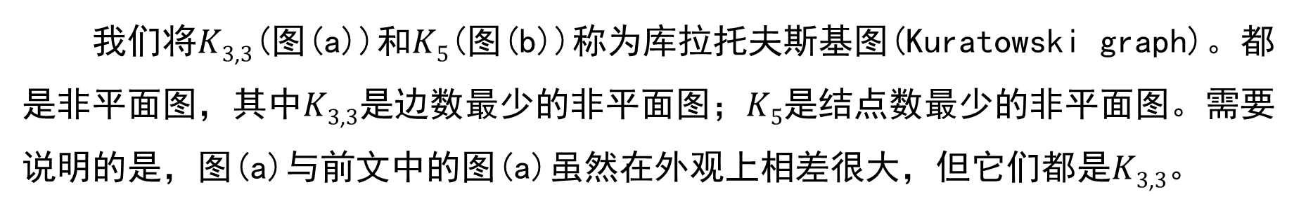
本章导读
平面图的判定
我们将$K3\text{,}3$(图(a))和$K5$(图(b))称为库拉托夫斯基图(Kuratowski graph)。都是非平面图，其中$K3\text{,}3$是边数最少的非平面图；$K5$是结点数最少的非平面图。需要说明的是，图(a)与前文中的图(a)虽然在外观上相差很大，但它们都是$K3\text{,}3$。
(a)
(b)
Notes:
可以用它来表示实际世界中的离散结构。

Slide 34
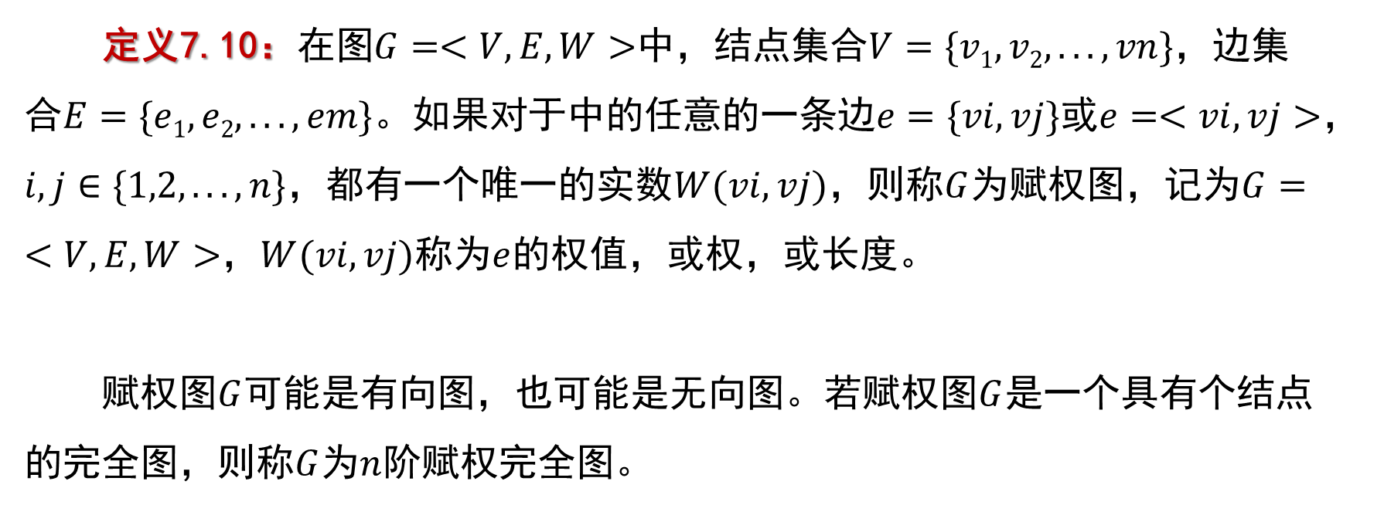
本章导读
欧拉图的应用
定义7.10：在图$G=<V,E,W>$中，结点集合$V=\{v1,v2,...,vn\}$，边集合$E=\{e1,e2,...,em\}$。如果对于中的任意的一条边$e=\{vi,vj\}$或$e=<vi,vj>$，$i,j∈\{1,2,...,n\}$，都有一个唯一的实数$W(vi,vj)$，则称$G$为赋权图，记为$G=<V,E,W>$，$W(vi,vj)$称为$e$的权值，或权，或长度。
赋权图$G$可能是有向图，也可能是无向图。若赋权图$G$是一个具有个结点的完全图，则称$G$为$n$阶赋权完全图。
Notes:
可以用它来表示实际世界中的离散结构。

Slide 35
本章导读
欧拉图的应用
中国邮路问题(the Chinese postman problem)是欧拉图的一个典型应用。它是由我国数学家管梅谷于1962年首先提出和解决的。一个邮递员从邮局出发，在他的管辖区域内投递邮件，然后回到邮局。邮递员必须走过这个区域内的每一条街道至少一次，并希望找到一条路程尽可能短的路线。显然，一个理想的路线当然是从邮局出发，走遍每条街道一次且仅一次，最后回到邮局。但是，这种理想路线不一定存在。
Notes:
可以用它来表示实际世界中的离散结构。

Slide 36
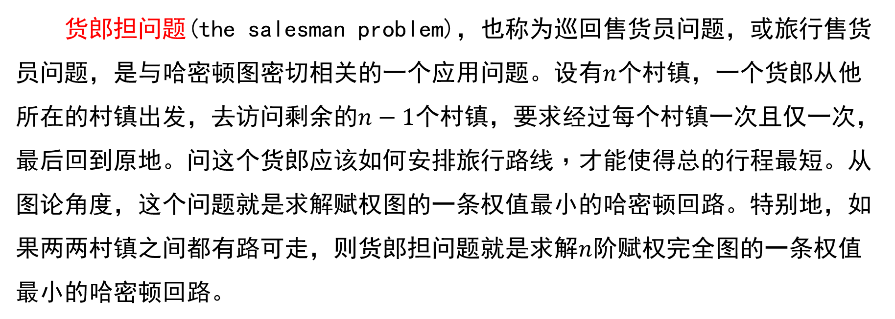
本章导读
哈密顿图的应用
货郎担问题(the salesman problem)，也称为巡回售货员问题，或旅行售货员问题，是与哈密顿图密切相关的一个应用问题。设有$n$个村镇，一个货郎从他所在的村镇出发，去访问剩余的$n−1$个村镇，要求经过每个村镇一次且仅一次，最后回到原地。问这个货郎应该如何安排旅行路线﹐才能使得总的行程最短。从图论角度，这个问题就是求解赋权图的一条权值最小的哈密顿回路。特别地，如果两两村镇之间都有路可走，则货郎担问题就是求解$n$阶赋权完全图的一条权值最小的哈密顿回路。
Notes:
可以用它来表示实际世界中的离散结构。

Slide 37
本章导读
哈密顿图的应用
下面是货郎担问题的示例图：
货郎担问题
Notes:
可以用它来表示实际世界中的离散结构。

Slide 38
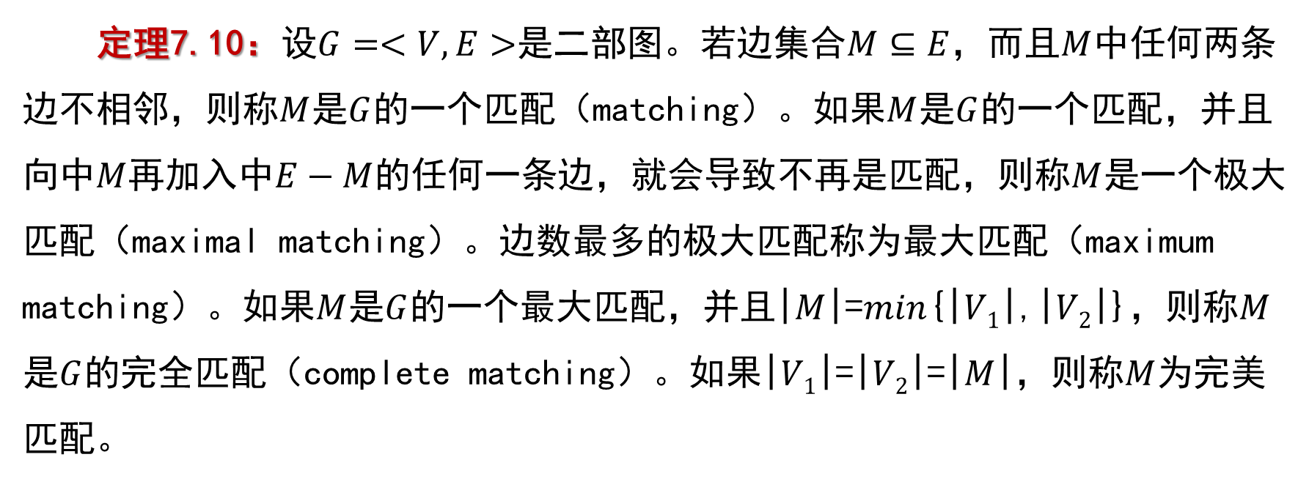
本章导读
二部图的应用
定理7.10：设$G=<V,E>$是二部图。若边集合$M⊆E$，而且$M$中任何两条边不相邻，则称$M$是$G$的一个匹配（matching）。如果$M$是$G$的一个匹配，并且向中$M$再加入中$E−M$的任何一条边，就会导致不再是匹配，则称$M$是一个极大匹配（maximal matching）。边数最多的极大匹配称为最大匹配（maximum matching）。如果$M$是$G$的一个最大匹配，并且|$M$|=$min${|$V1$|,|$V2$|}，则称$M$是$G$的完全匹配（complete matching）。如果|$V1$|=|$V2$|=|$M$|，则称$M$为完美匹配。
Notes:
可以用它来表示实际世界中的离散结构。

Slide 39
本章导读
二部图的应用
如图(a)所示的偶图，存在如图(b)所示的匹配，这是一个极大匹配、最大匹配、完全匹配，同时又是一个完美匹配。
(a)
(b)
Notes:
可以用它来表示实际世界中的离散结构。

Slide 40
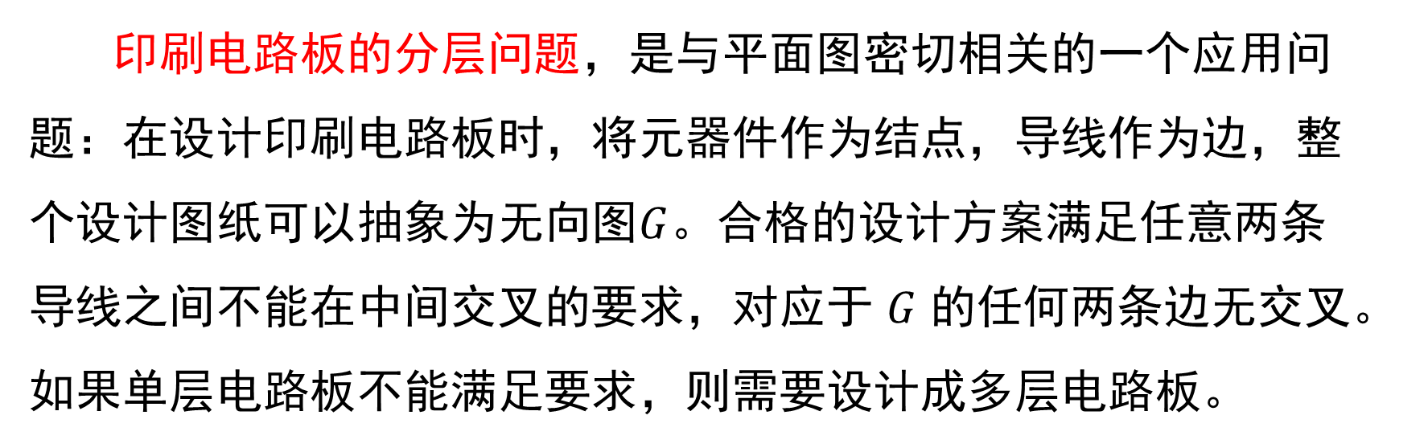
本章导读
平面图的应用
印刷电路板的分层问题，是与平面图密切相关的一个应用问题：在设计印刷电路板时，将元器件作为结点，导线作为边，整个设计图纸可以抽象为无向图$G$。合格的设计方案满足任意两条导线之间不能在中间交叉的要求，对应于$G$的任何两条边无交叉。如果单层电路板不能满足要求，则需要设计成多层电路板。
Notes:
可以用它来表示实际世界中的离散结构。

Slide 41
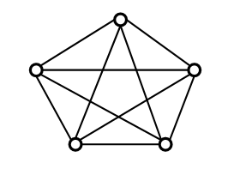
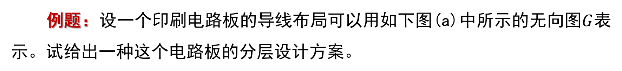
本章导读
平面图的应用
例题：设一个印刷电路板的导线布局可以用如下图(a)中所示的无向图$G$表示。试给出一种这个电路板的分层设计方案。
(a)
Notes:
可以用它来表示实际世界中的离散结构。

Slide 42
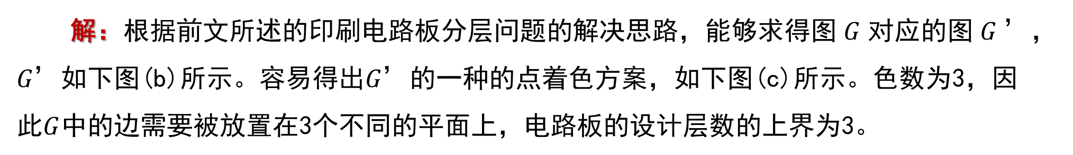
本章导读
平面图的应用
解：根据前文所述的印刷电路板分层问题的解决思路，能够求得图$G$对应的图$G$’，$G$’如下图(b)所示。容易得出$G$’的一种的点着色方案，如下图(c)所示。色数为3，因此$G$中的边需要被放置在3个不同的平面上，电路板的设计层数的上界为3。
Notes:
可以用它来表示实际世界中的离散结构。

Slide 43
本章导读
章节小结
本章介绍了几种特殊的图，包括欧拉图、哈密尔顿图、二部图和平面图，并给出了求欧拉图中欧拉回路的算法；介绍了一些哈密顿通路、哈密顿回路存在的充分条件或必要条件；介绍了一个简单无向图为二部图的充分必要条件；给出了判断平面图的简单方法-观察法，以及判断有关平面图的数个定理。
Notes:
可以用它来表示实际世界中的离散结构。

Slide 44
本章导读
章节小结
最后，介绍了这几种特殊图的各自的典型应用：中国邮路问题、货郎担问题、匹配问题和着色问题。
通过这一章的学习，读者应能掌握半欧拉图、欧拉图、半哈密尔顿图、哈密尔顿图、二部图、完全二部图、平面图和对偶图的判定方法，能够使用这几种特殊图及其相关定理来解决一些经典问题。
Notes:
可以用它来表示实际世界中的离散结构。

Slide 45
谢谢观看

